Slide 1

Логопедические игры для автоматизации звука Р в слогах
Подготовила: учитель-логопед Золотарева Ю.В.

Slide 2

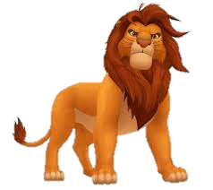
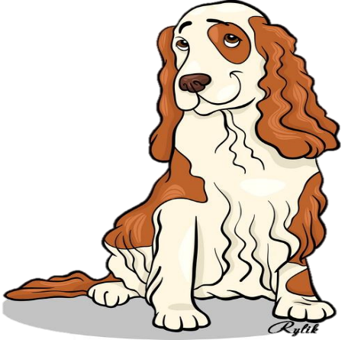
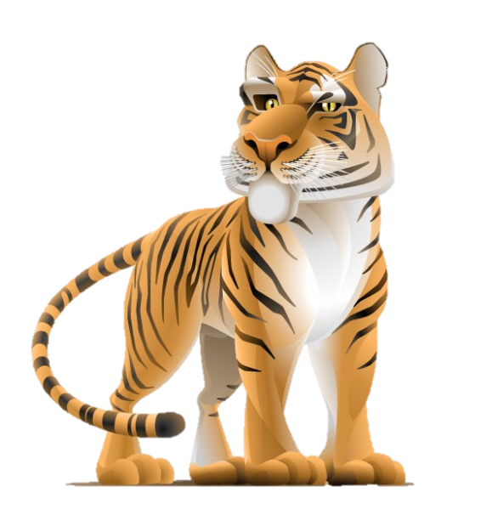
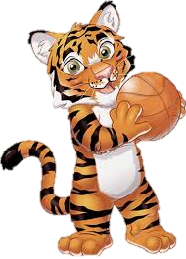
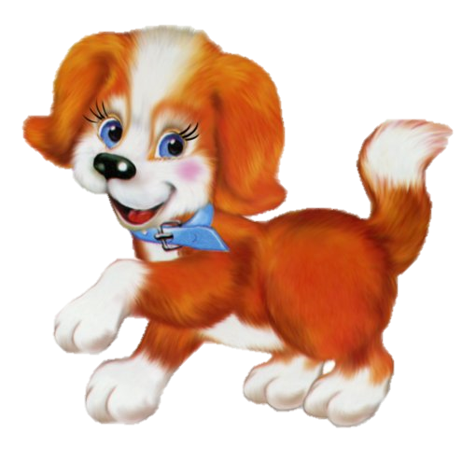
Порычим вместе

Slide 3
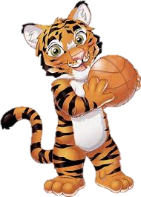
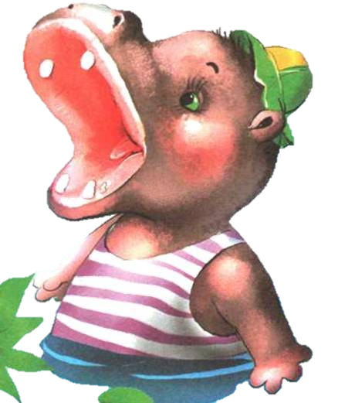
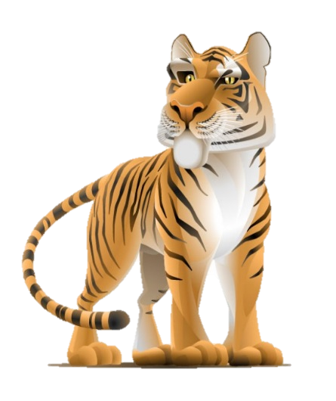
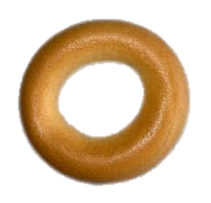
Тигр бежит по дорожке и рычит, открывая рот в конце дорожки так, как показывает символ, чтобы получился слог

Slide 4
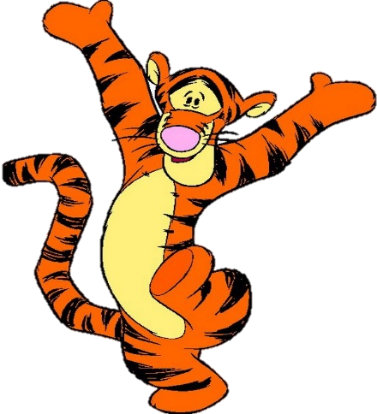
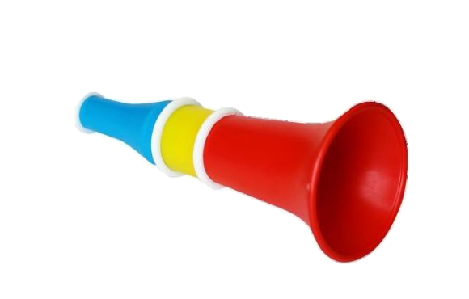
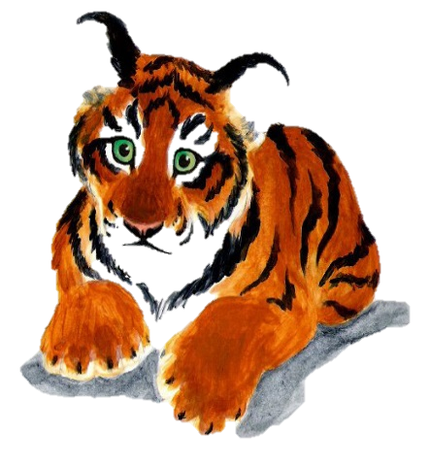
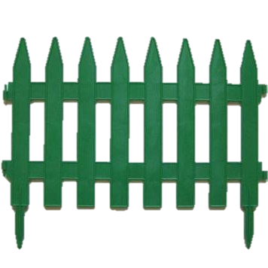
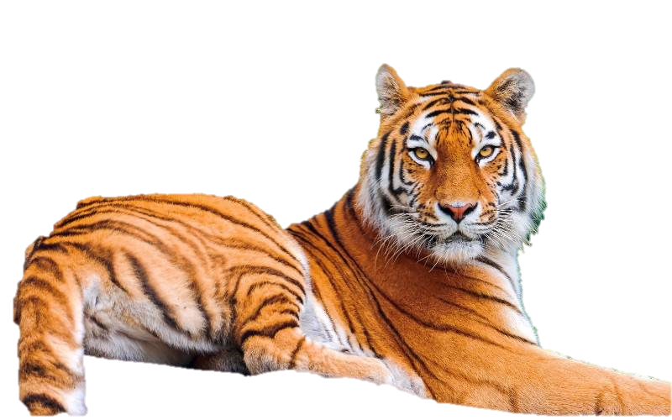
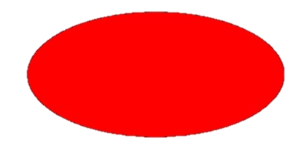

Slide 5

Поиграем на волшебном пианино.
Нажимай на каждую волшебную клавишу - кружочек и повторяй песенку.

Slide 6
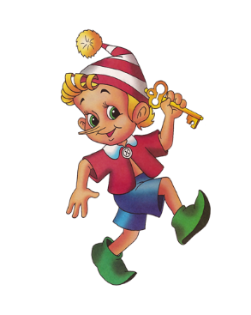
Буратино прыгает с кубика на кубик, а ты во время каждого прыжка произноси слог РА.

Slide 7
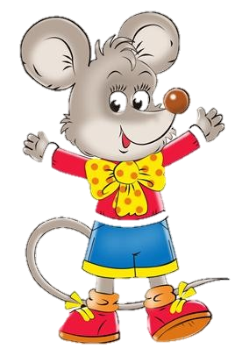




Мышонок прыгает с кубика на кубик, а ты во время каждого прыжка произноси слог РО.

Slide 8
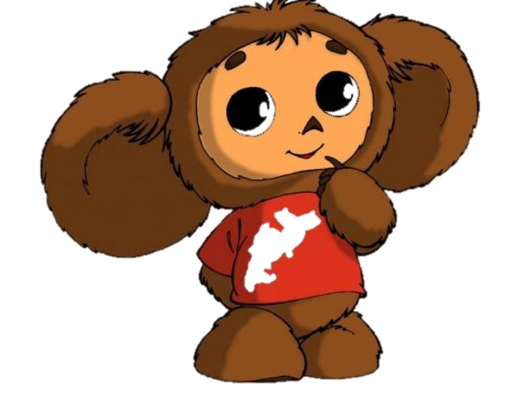
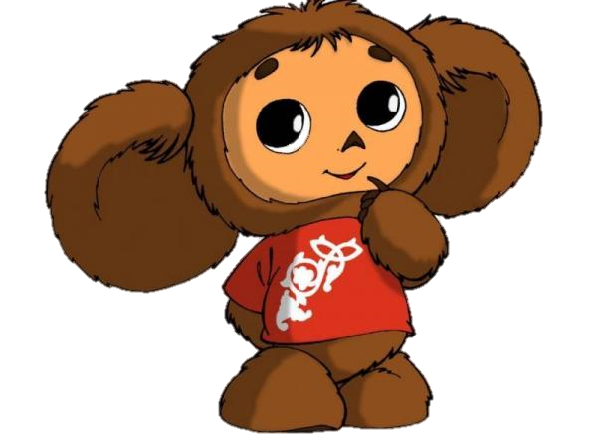

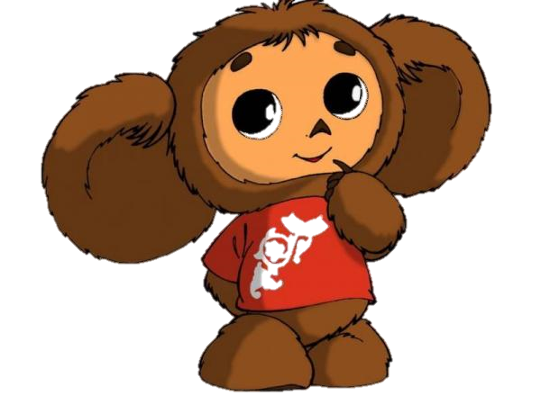

Чебурашка прыгает с кубика на кубик, а ты во время каждого прыжка произноси слог РУ.

Slide 9
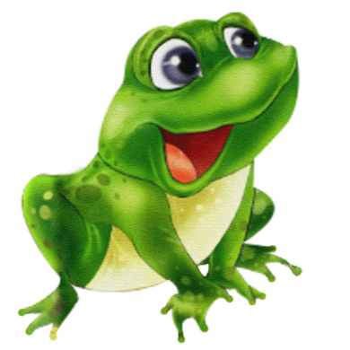



Лягушка прыгает с кубика на кубик, а ты во время каждого прыжка произноси слог РЫ.

Slide 10
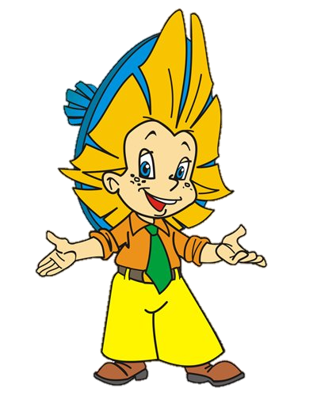

Незнайка прыгает с кубика на кубик, а ты во время каждого прыжка произноси слог РЭ.

Slide 11

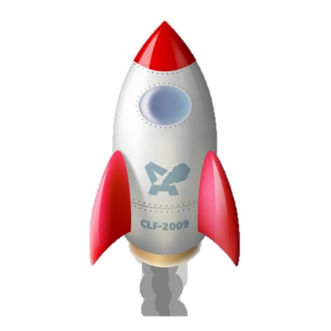
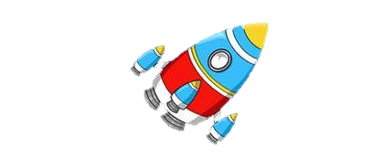



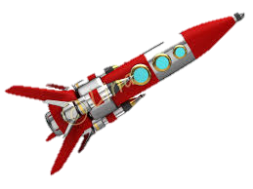
Во время взлета каждой ракеты произноси: А-РР.

Slide 12
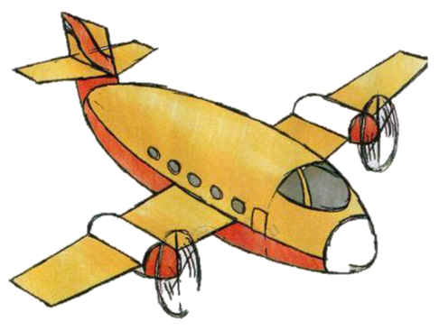
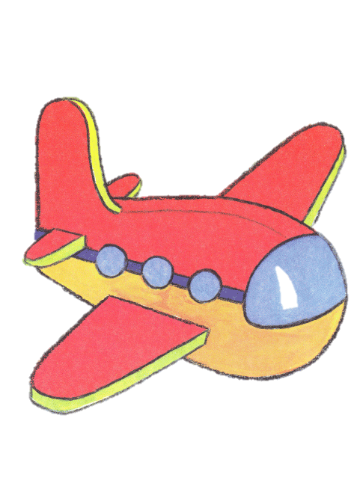
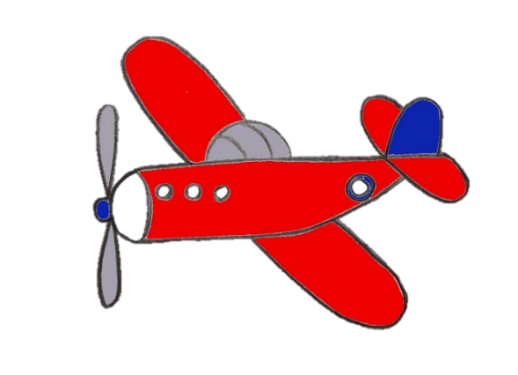
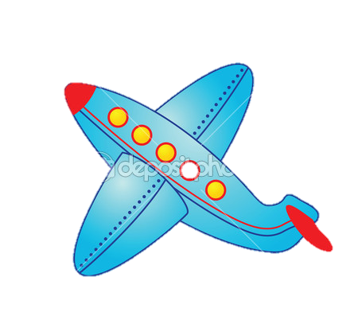
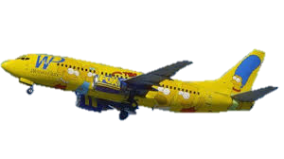
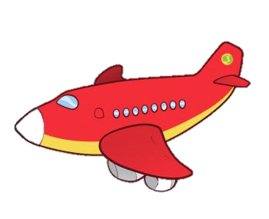
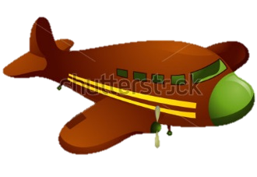
Во время полета каждого самолета произноси: О-РР.

Slide 13
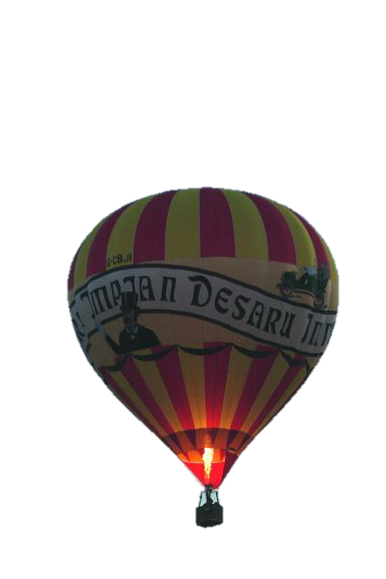

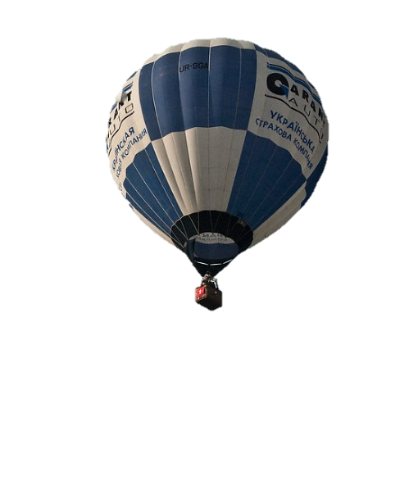

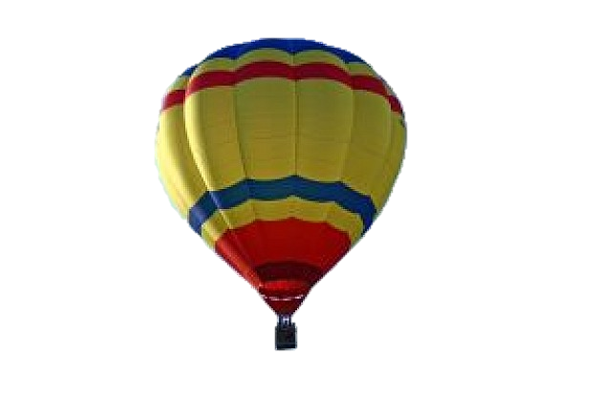
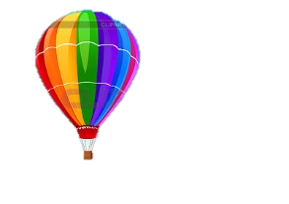
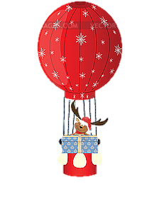
Во время полета каждого воздушного шара произноси: У-РР.

Slide 14
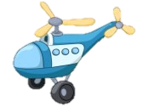

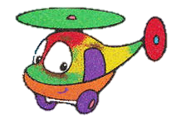
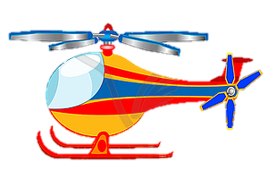
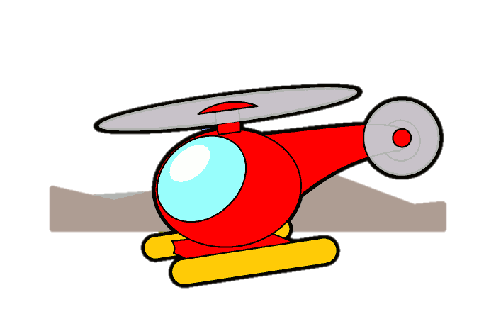
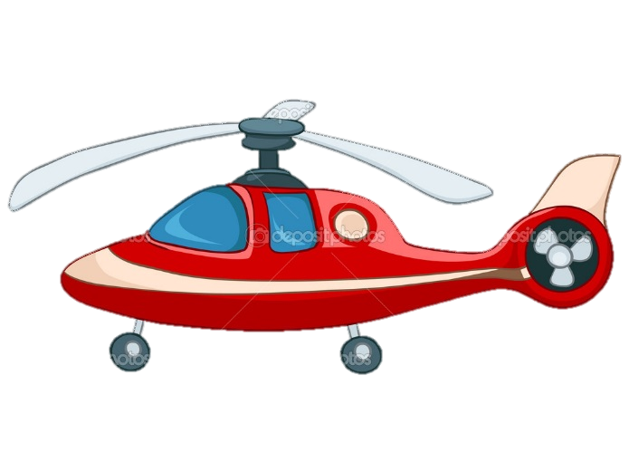
Во время полета каждого вертолета произноси: И-РР.

Slide 15
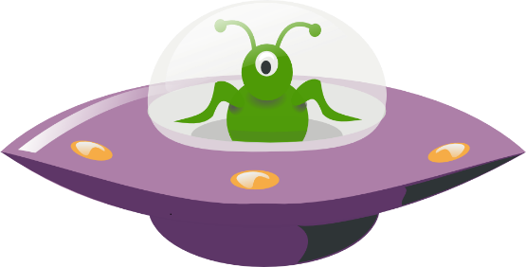
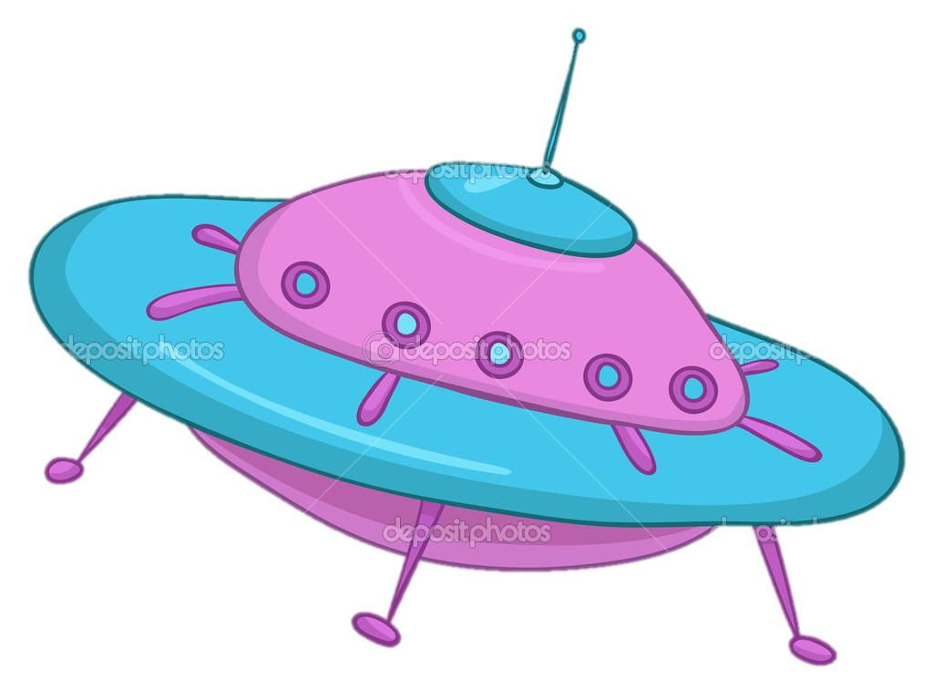

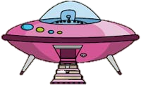
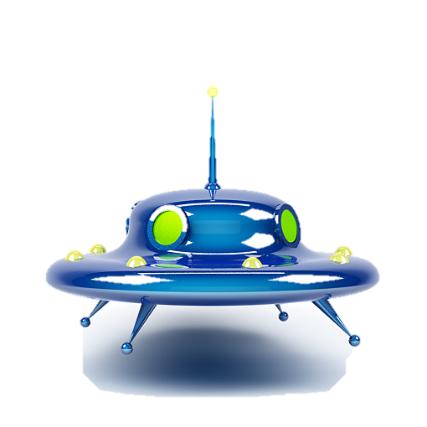
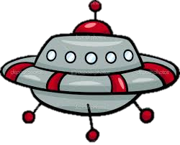
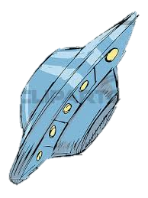
Во время полета каждой летающей тарелки произноси: Э-РР.

Slide 16
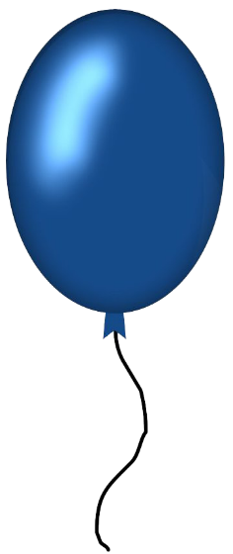

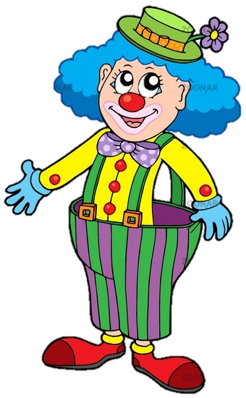





Нажимай на каждый шарик по порядку, чтобы он взлетел, и произноси слог. На синий шарик произноси АР, а на зеленый ОР.

Slide 17
Нажимай на каждую звездочку по порядку, чтобы она падала, и произноси слог. На красную звездочку произноси УР, а на желтую ИР.

Slide 18

Построй домик. Нажимай на каждый кирпичик и на крышу и произноси АРА.

Slide 19










Нажимай на каждую игрушку, чтобы повесить ее на елку и произноси при этом ОРО.

Slide 20


Нажимай на полянку. Если вырастет ромашка, произноси УРУ, если роза – ИРЫ.

Slide 21



















В тарелку нужно положить фрукты, а в сумку овощи. Скажи куда ты положишь появившийся фрукт или овощ, нажми на него, чтобы положить, при этом произноси ЭРЭ.

Slide 22










Произноси слог ДРА, когда что-то падает и разбивается.

Slide 23







Произноси слог ТРА, когда появляется салют.

Slide 24


Ворона подлетает к зернышку и клюет его, произноси в это время слог КРА.

Slide 25

МОЛОДЕЦ!
ТАК ДЕРЖАТЬ!

Slide 26

Использованы материалы
1. Картинный материал из поисковой системы yandex.
2. Картинный материал из поисковой системы google.

